Slide 1
Консультация для родителей «Что читать старшим дошкольникам?»
Подготовил воспитатель
средней группы № 2
Михайлова А.Н.

Slide 2
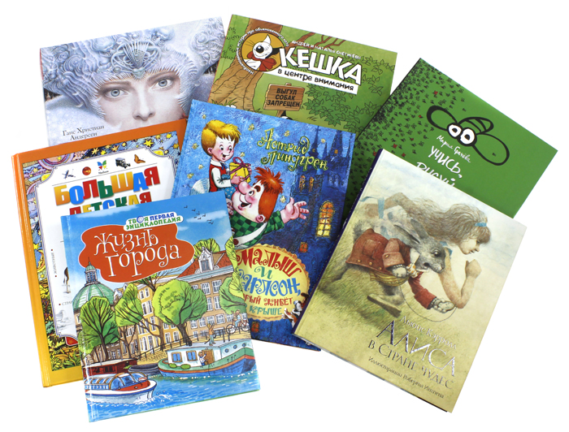
Не можете выбрать книгу для ребенка? Да, действительно, купить детскую книгу не так-то просто. Казалось бы, полки книжных магазинов просто засыпаны разнообразными красочными детскими «бестселлерами», имелись бы средства. Но среди этого разнообразия так трудно выбрать ту, которую бы вы доверяли своему ребенку. Пересматривая десятки книг, вы обдумываете, какие иллюстрации должны в ней быть, какой шрифт текста, толстая она должна быть или тонкая, сильно дорогая или не очень. Ведь от того, какими будут у вашего малыша книжки, будет зависеть его дальнейшая привязанность к ним.
Еще не читающий ребенок свое
внимание будет обращать
только на яркие картинки,
постарше — совместит их с
содержанием. Ребенок должен
полюбить книгу с раннего детства,
поэтому с ее выбором родителям
нужно быть предельно аккуратным.

Slide 3
Переплет. Лучше всего покупать книги с твердой обложкой. Она должна иметь достаточно прочный корешок. Для ребенка в раннем возрасте лучше выбирать книги с прошитыми страницами, так как склеенные листы быстро распадутся. Для детей до 3 лет самым оптимальным вариантом считаются книги из картонных переплетов и картонными страницами. Такие книги очень прочные и будут служить вашему ребенку очень долгий срок.
Определяемся с форматом книги. Желательно для малышей покупать книги больших форматов, от А4 и более. Шрифт и картинки должны быть крупными, иначе книга может не привлечь внимание ребенка. Но перебарщивать с размером тоже не стоит, т. к. ребенок будет не в состоянии разглядеть всю страницу.

Slide 4
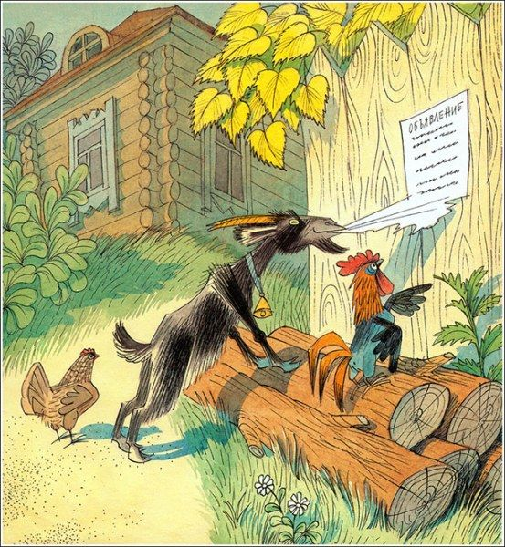
Иллюстрации. Именно на них нужно сосредоточить основное внимание. От картинок будет зависеть, как малыш будет воспринимать текст, какими представит героев сказок. Хорошая иллюстрация должна заключать в себе не только содержание текста, но и его дополнение, что позволит углубить внимание ребенка.
Не покупайте книги с компьютерными рисунками. Они неживые, холодны, неприятны к восприятию, так как не нарисованы художником, а созданы графически.
Цвет. Он не должен быть слишком контрастным, детям лучше воспринимать картинки с нежными полутонами. Совсем не обязательно покупать книги с реалистичными иллюстрациями, но и от совсем непонятных для детей авангардистских стоит отказаться.
Обязательно обратите внимание на
выражение лиц персонажей книги: даже самые
страшные герои не должны пугать ребенка. Он,
глядя на картинки, должен верить, что зло будет
побеждено добром.
Итак, мы с вами разобрались, какие
книги лучше покупать. Многие скажут, что
такие качественные книги не всем по
карману. Но, покупая ребенку очередную
бесполезную куклу или машинку мало кто
задумывается, что книга бы вышла куда дешевле.

Slide 5
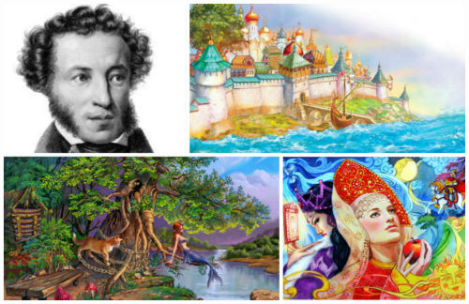
Что читать детям среднего и старшего дошкольного возраста (5-7 лет) ?
В чтение для детей 5-7-летнего возраста вводится литература разных эпох, начиная с XIX века. Конечно, XIX век отстоит от нашего времени довольно далеко, поэтому некоторые понятия уже устарели и требуют пояснений. Например, в сказках А. С. Пушкина встречаются такие слова, как «кичка», «столбовая дворянка», «прясть», «вареная полба», «оброк». Без словаря не обойтись. Но и лишать своих детей таких произведений нельзя. Не стоит бояться, что, послушав эти произведения в дошкольном возрасте, ребенок не захочет их читать в школе. Опыт показывает, что знакомый сюжет только облегчает
понимание и дает возможность
наслаждаться художественным
словом. Тогда и привычные
слова «Пушкин — гениальный
поэт» становятся более
понятными ребенку.

Slide 6


В литературе XX века проблемы нравственного воспитания поднимались часто. При этом писатели выбирали различные жанровые формы, чтобы показать свое отношение к происходящему — рассказ, стихотворение, сказку. Однако общее направление оставалось единым — воспитать доброго, отзывчивого, ответственного человека.
— Е, Д. Пермяк: рассказы «Пичугин мост», «Смородинка», «Чужая калитка», «Как Маша стала большой» и др.
— С. А. Баруздин: рассказы о детях («Светлана», «Человеки», рассказы о животных («Смелый поросенок», «Котенкина мама», «Слоновья память», «Хитрый симпатяга», «Рави и Шаши», «Сказки о
трамвае».

Slide 7


Часто воспитательная направленность проявлялась в юмористической ситуации. При этом нравственное начало нисколько не ослаблялось, а наоборот, усиливалось.
— В, Ю. Драгунский: рассказы: «Он живой и светится», «Друг детства», «Что я люблю», «Англичанин Павля», «3аколдованная буква» (сборник «Денискины рассказы»).
— Н, Н. Носов: рассказы «Фантазеры», «Телефон», «Мишкина каша»,
«Живая шляпа»,
«Ступеньки»,
«3аплатка»,
«Милиционер»,
«На горке», сказка
«Бобик в гостях у
Барбоса».

Slide 8

Среди познавательной литературы наибольшей популярностью пользуются, конечно жe, природоведческие сказки и рассказы. Здесь можно вспомнить много замечательных авторов. Вспомним некоторые имена.
— В. Бианки: сказки «Лис и мышонок», «Мышонок Пик», «Сова», «Чей нос лучше», «Первая охота», «Лесные домишки», «Теремок».
— Е. Чарушин: рассказы «Медвежата», «Олешки», «Томкины сны», цикл рассказов «Никитка и его друзья», «Про зверей», «Про охоту», «Про меня самого». Кстати, Е. И. Чарушин является художником-иллюстратором ко многим природоведческим книгам, в том числе и к своим,
— Н. Сладков: сказки «Зимнее лето»,
«Зимние долги», «Загадочный зверь», «Судили-рядили».
— Э. Шим: сказки «Кто копыто потерял?».
«Лебедь, рак и щука» и др.
— Н. Павлова, сказки «Зимняя пирушка»,
«Живая бусинка», «Большое чудо».
— С. Сахарнов. сказки «Почему щука в море
не живет», «Как пескарь учился хвостом вперед плавать»
и др.
— Е. Пермяк: сказки «Хитрый коврик»,
«Мелкие калоши», «Пропавшие нитки».
— Природоведческие рассказы
Г. Скребицкого, Г. Снегирева, В. Чаплиной, О. Перовской
помогают почувствовать себя реальным участником
описываемых событий.

Slide 9

В чтении дошкольников одно из главных мест принадлежит сказке. И познавательной, и художественной. Многие из этих произведений вам так или иначе знакомы, чаще всего благодаря мультфильмам. Чтение книги, которая уже получила воплощение на экране, помогает лучше ее понять, найти отличия и попытаться понять, чем они вызваны.
— А. Толстой: «Приключения Буратино, или Золотой ключик».
— А. Волков: «Волшебник Изумрудного города».
— Т. Александрова: «Кузька в новом доме», «Кузька в лесу», «Кузька у Бабы-яги», «Сундучок с книжками» (восемь сказок для самых маленьких).
— Б. Заходер: «Серая звездочка», «Русачок», «Отшельник и роза», «История гусеницы», «Почему рыбы молчат», «Ма-Тари-Кари».
— В. Катаев: «Цветик – семицветик».
«Дудочка и кувшинчик».
— Г, Остер: «38 попугаев», «Котенок по имени Гав»,
«Попался, который кусался».
— Э. Успенский: «Вниз по волшебной реке»,
«Крокодил Гена и его друзья», «Дядя Федор, пес и кот».
— С. Козлов: «Трям! Здравствуйте!»,
«Я на солнышке лежу», «Ежик в тумане».
— Г. Цыферов. «Паровозик из Ромашково».

